Slide 1
Redes industriais
Protocolos de comunicação - CanOpen

Slide 2

Descrição geral
Desenvolvido em $1986$ pela Bosh e normalizada em $1995$ com foco na indústria automobilística para redução de cabos em veículos;
É um protocolo aberto, gerando flexibilidade entre marcas;
É baseado no modelo OSI, trabalhando na camada de enlace de dados e possui as camadas de aplicação e física;
Trabalha com barramento CAN;
O barramento CAN utiliza o cabo de par trançado;

Slide 3
Descrição geral
CANopen trabalha no gerenciamento de rede;
Pode trabalhar como mestre-escravo, ponto-a-ponto e broadcast;
A troca de mensagens pode ser feita de forma assíncrona, reduzindo o tráfego na rede;
Possui ficheiro de configurações EDS, contendo informações de configuração dos dispositivos. Utilizado pelo mestre para configuração.

Slide 4
Rede can
Frame de Dados
Frame Remoto (RTR)
Objeto de Dados: comunicação entre dois dispositivos

Slide 5
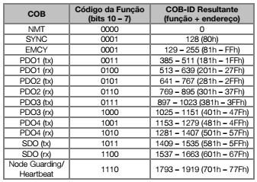
Dicionário de objetos de comunicação
Tipos:
SDO – Service Data Object;
PDO – Process Data Object;
EMCY – Emergency Object;
SYNC – Synchronization Object;
NMT – Network Management.

Slide 6
Detecção de erros
São 5 métodos de detecção de erro que garantem a confiabilidade da transmissão.
2 relacionados aos bits
3 relacionados á mensagem

Slide 7
Detecção de erros - bit
Monitoramento de bits : transmite e lê o sinal enviado procurando por um bit recessivo.
Inserçao de bit : Só podem ser enviados 5 bits de mesmo nível por qualquer nó. Caso seja necessário enviar mais de 5, um bit oposto é acrescentado após o 5º bit.

Slide 8
Detecção de erros – mensagem
Verificação do quadro : A mensagem possui formato fixo definido por norma e se algum bit está em desacordo o erro é detectado.
ACK: Os nós receptores colocam um bit dominante no campo ACK, caso uma informação possua bit recessivo no campo ACK ocorreu um erro.
Verificação cíclica de redundância : As mensagens possuem 15 bits de redundância cíclica (checksum) e o valor calculado é enviado junto. O receptor recalcula esse valor e precisa ser igual , caso contrário o erro é identificado.

Slide 9
Controle de erros
Os dispositivos da rede CAN são independentes para identificar erros de transmissão ou recepção:
Os dispositivos possuem contadores internos.
Dependendo da quantidade de erro um dispositivo pode mudar de estado.

Slide 10
Controle de erros
Error Active : Atua normalmente e pode atuar na rede caso detecte o erro.
Warning : Continua sua atividades, porém ciente de que a taxa erro aumentou.
Error Passive : Quando a taxa de erro continua aumentando ele para de atuar na rede.
Bus off : O dispositivo deixa de enviar ou receber.

Slide 11
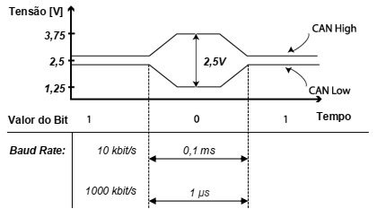
Características físicas – sinal
Duas linhas compõem o barramento CAN: CAN_high e CAN_low;
Cada dispositivo conecta-se à rede por um nó;
Recomendado alimentar a rede em apenas um ponto;
Sinal é enviado por impulsos de corrente, gerando uma tensão diferencial entre CAN_high e CAN_low;
Frequência: Baud Rate.

Slide 12
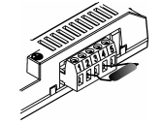
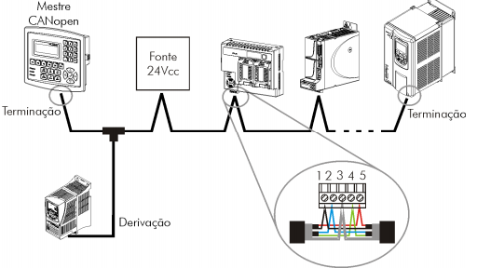
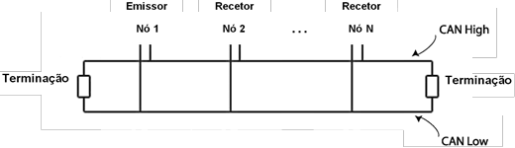

Características físicas – barramento
Inserção de terminador de barramento nas extremidades, evitando reflexão de sinais;
Valor usual de $120Ω/0,25W$ para CANopen;

Slide 13
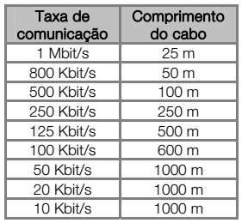
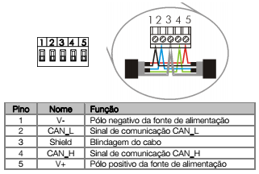


Características físicas – transmissão
Taxa de transmissão varia com comprimento do cabo, $10 kbps$ a $10 Mbps$;
Utilização de par trançado com blindagem e especificações para minimizar falhas;
Dispositivos devem estar na mesma taxa de transmissão;

